Slide 1

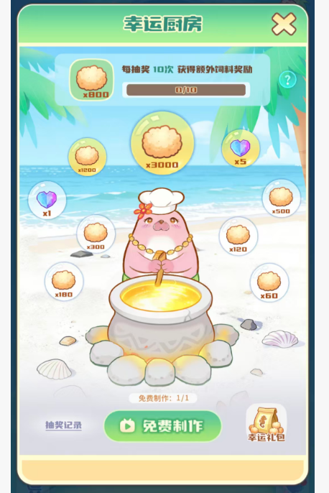
背 包

Slide 2
背 包

